Slide 1
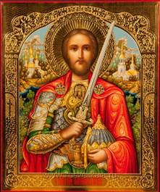
«Сей князь родился от отца милосердного и человеколюбивого, и более всего – кроткого, князя великого Ярослава и от матери его Феодосии»
Летопись
Александр Невский

Slide 2
Житие - описание жизни святого. В древнерусской литературе образ Христа рассматривался как идеал, образец для подражания каждого человека. Герой жития в своей жизни следует этому образцу. Житие, как правило, описывает, как святой становится таковым, проходя через ряд испытаний.
В житии обычно содержатся:
– сведения об основных событиях жизни святого,
– сведения о его христианских подвигах (то есть, благочестивой жизни, а иногда – и мученической смерти),
– известия о свидетельствах божественной благодати, которыми был отмечен этот человек при жизни и после смерти.
Житийная литература создавалась по особым канонам:

Slide 3
Появление отмеченного благодатью ребёнка чаще всего происходит в семье благочестивых родителей (хотя бывали случаи, когда родители, руководствуясь, как им казалось, благими побуждениями, мешали подвигу своих чад, осуждали их)
Чаще всего святой с ранних лет ведёт строгую, праведную жизнь (хотя иногда святости достигали и раскаявшиеся грешники, например, св. Мария Египетская)
В процессе своей жизни святой набирается мудрости, проходит через ряд искушений и побеждает их.
Святой мог предсказать свою смерть, так как чувствовал её.
После смерти его тело оставалось нетленным.

Slide 4
ВО́ИНСКАЯ ПО́ВЕСТЬ, жанр древнерусской литературы,
разновидность повести древнерусской, светская
историческая повесть, изображающая воинские подвиги,
сражения, воинский быт, снаряжение и т. п. Широко
бытовала как оригинальная Воинская повесть, так и
переводная. В основе Воинской повести, как правило, лежит реальное военно-историческое событие. Поэтический стиль Воинской повести сочетает книжную традицию и черты народного эпоса. Центральный герой
оригинальных русских повестей — обычно реальная историческая личность, представленная в качестве
идеального воина.

Slide 5
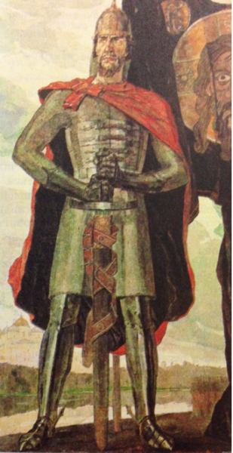
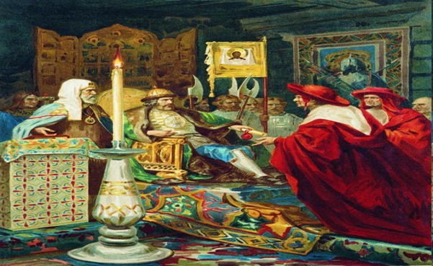
Репродукция картины Г. Семирадского «Александр Невский принимает папских легатов»
Репродукция картины К. Васильева «Александр Невский»

Slide 6
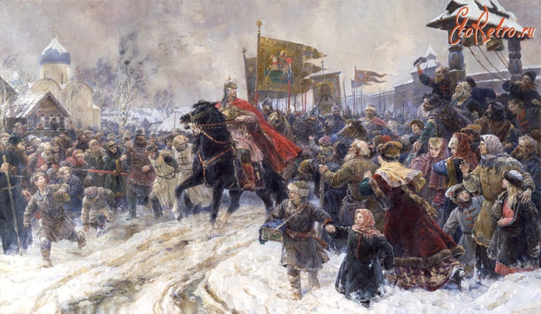
Репродукция картины В. Серова «Въезд Александра Невского в Псков после Ледового побоища».

